Slide 1
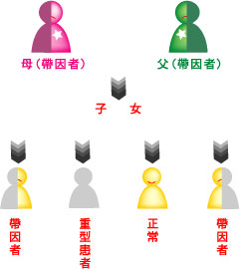
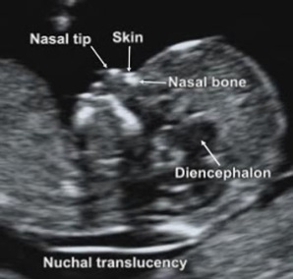
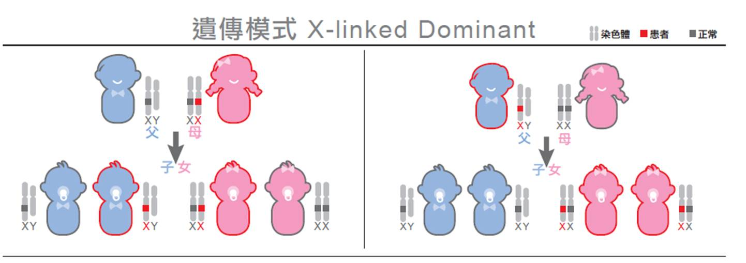
常見的產前遺傳篩檢
非侵入性染色體篩檢
產前唐氏症篩檢
◆唐氏症(又稱蒙古症)是第21對染色體多了一條。因受精卵分裂時，染色體數目分配不均衡造成﹐發生率約1/800。唐氏兒會存活但常併發智能不足、先天性心臟病及腸胃道異常﹐一般多需家人長期照顧。
◆發生機率隨著母親年齡增加，高齡產婦約占30%﹐另外70%則由非高齡產婦所生。從一般產檢超音波無法準確診斷出唐氏症，因此建議所有孕婦皆應接受唐氏症篩檢。
◆若孕婦年齡滿34歲，染色體異常的風險較高，建議直接於16週以上進行羊膜穿刺檢查，若孕婦年齡小於34歲，建議先進行非侵入性的母血唐氏症篩檢。
★第一孕期唐氏症篩檢:
最佳檢測時間：懷孕第11~13⁺⁶週(12週最佳) 檢測內容：超音波量取胎兒頸部透明帶 + 母血生化值檢測
※頸部透明帶(Nuchal translucency, NT)
利用超音波量取胎兒頸後皮下積水程度。在第一孕期胎兒頸部透明帶增厚，表示胎兒頸後積水與淋巴循環不良，通常與染色體或結構異常相關。
合併胎兒的頸部透明帶厚度，母血中生化數值和母親的年齡來計算，唐氏症檢出率可達82~87%。孕婦於懷孕早期就可接受檢測，可降低準媽媽們於懷孕早期的焦慮感，同時也可藉由超音波檢查觀察胎兒初期的構造完整性，是一種檢出率高又安全的檢查。
★第二孕期(四指標)唐氏症篩檢:
最佳檢測時間：懷孕第15~20週 檢測內容：母血四項生化值檢測
抽取母血檢測四項生化值後，再加入孕婦年齡來計算，唐氏症檢出率可以提高到81-83%，同時可計算胎兒發生神經管缺損和愛德華氏症(Trisomy 18)的機率。
非侵入性胎兒染色體檢測(NIPT)
這是一項安全、準確的新型胎兒染色體疾病檢測技術。利用新一代定序技術分析孕婦靜脈血漿中胎兒DNA資訊，可準確檢測胎兒是否患有唐氏症、愛德華氏症及巴陶氏症等染色體疾病。
◆適用對象:
★非侵入性染色體異常篩檢比較
常見遺傳基因檢測
脊髓性肌肉萎縮症(Spinal muscular atrophy, SMA)
◆脊髓性肌肉萎縮症是一種可以致命的遺傳疾病，發病年齡從出生到成年皆有可能。肌肉會逐漸地退化萎縮，影響走路、爬行、吞嚥、呼吸和控制頭頸肌肉等日常動作。
◆脊髓性肌肉萎縮症是由第五對染色體的
SMN1基因發生缺失、轉換或突變所致。
在台灣是僅次於海洋性貧血，第二常見的
遺傳疾病。帶因率約為1/30~1/50。若父母
皆為帶因者，則每一胎不管男或女皆有1/4
的機會成為患者。因此建議夫妻於婚前或
懷孕早期進行篩檢。
X染色體脆折症(Fragile X Syndrome)
◆ X染色體脆折症是最常見的遺傳性智能障礙疾病，常有智力不足、學習障礙、情緒問題、語言遲緩、注意力不集中、過動、自閉等情形。由X染色體中FRM1基因的核苷酸序列不正常重複導致。
◆男性罹病率約1/3600，女性約1/5000。80% 病人有家族病史，遺傳機率高達1/2。20% 並沒有家族史，是由帶因但無症狀的母親所生。
◆建議篩檢的對象:
1.擔心自己為帶因者的孕婦
2.有X染色體脆折症家族史
3.有智能障礙、自閉症家族史
4.有卵巢早衰,提早停經的家族史
5.有成年後運動失調或振顫的家族史
 | 第一孕期 唐氏症篩檢 | 第二孕期(四指標) 唐氏症篩檢 | 非侵入性胎兒染色體檢測 (NIPT)
篩檢 時間 | 11-13⁺⁶週 (12週最佳) | 15-20週 | 10週以上
檢測 項目 | 胎兒頸部透明帶(NT) PAPP-A Free β-hCG | AFP β-hCG uE3 Inhibin A | 母血中胎兒細胞DNA
篩檢率 | 82-87% | 81-83% | 99%以上
優點 | ●檢查週數較早 ●超音波檢查可同時 觀察胎兒結構 | ●檢出率高於傳統二或三 指標 ●可同時獲得胎兒神經管 缺陷(NTD)及愛德華氏 症發生率(Trisomy18) | ●可檢測三種最常見染色體異常 疾病且準確度高 1.唐氏症(Trisomy21) 2.愛德華氏症(Trisomy18) 3.巴陶氏症(Trisomy13)
頸部透明帶
高危險群 | 不適做 侵入性產前診斷 | 害怕做 侵入性產前診斷
●高齡產婦 ●有家族病史或病史 ●唐氏症篩檢高危險群 | ●HIV陽性 ●前置胎盤/羊水過少 ●合併子宮肌瘤 ●安胎中 | ●心理壓力大 ●試管嬰兒 ●多次流產

